Slide 1
Lekérdezések optimalizálása
Készítették:
Leleszi Marcell
Csiszár Levente
Kaló Dániel

Slide 2


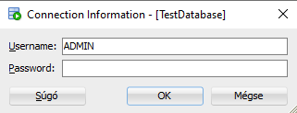
SQLDeveloper
Kattintsunk az SQLDeveloperre
Lépjünk be az adatbázisunkba

Slide 3
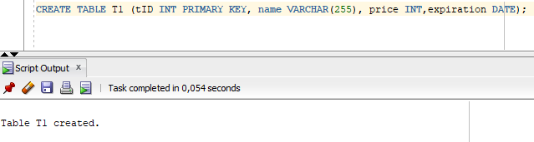

T1 tábla létrehozása
CREATE TABLE T1 (tID INT PRIMARY KEY, name VARCHAR(255), price INT,expiration DATE);
Hozzuk létre a T1 táblát

Slide 4
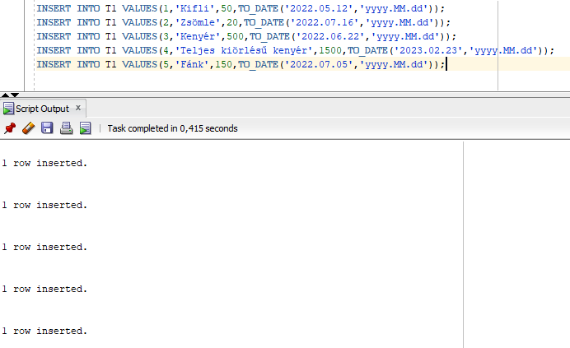
T1 tábla feltöltése adatokkal
INSERT INTO T1 VALUES(1,'Kifli',50,TO_DATE('2022.05.12','yyyy.MM.dd'));
INSERT INTO T1 VALUES(2,'Zsömle',20,TO_DATE('2022.07.16','yyyy.MM.dd'));
INSERT INTO T1 VALUES(3,'Kenyér',500,TO_DATE('2022.06.22','yyyy.MM.dd'));
INSERT INTO T1 VALUES(4,'Teljes kiörlésű kenyér',1500,TO_DATE('2023.02.23','yyyy.MM.dd'));
INSERT INTO T1 VALUES(5,'Fánk',150,TO_DATE('2022.07.05','yyyy.MM.dd’));
INSERT INTO T1 VALUES(6,'teszt6', 6, TO_DATE('2022.05.12','yyyy.MM.dd'));
INSERT INTO T1 VALUES(7,'teszt7', 6, TO_DATE('2022.05.12','yyyy.MM.dd'));
INSERT INTO T1 VALUES(8,'teszt8', 6, TO_DATE('2022.05.12','yyyy.MM.dd'));
INSERT INTO T1 VALUES(9,'teszt9', 6, TO_DATE('2022.05.12','yyyy.MM.dd'));
INSERT INTO T1 VALUES(10,'teszt10', 6, TO_DATE('2022.05.12','yyyy.MM.dd'));
INSERT INTO T1 VALUES(11,'teszt11', 6, TO_DATE('2022.05.12','yyyy.MM.dd'));
INSERT INTO T1 VALUES(12,'teszt12', 6, TO_DATE('2022.05.12','yyyy.MM.dd'));
INSERT INTO T1 VALUES(13,'teszt13', 6, TO_DATE('2022.05.12','yyyy.MM.dd'));
INSERT INTO T1 VALUES(14,'teszt14', 6, TO_DATE('2022.05.12','yyyy.MM.dd'));
INSERT INTO T1 VALUES(15,'teszt15', 6, TO_DATE('2022.05.12','yyyy.MM.dd'));
INSERT INTO T1 VALUES(16,'teszt16', 6, TO_DATE('2022.05.12','yyyy.MM.dd'));
Töltsük fel a T1 táblát adatokkal

Slide 5
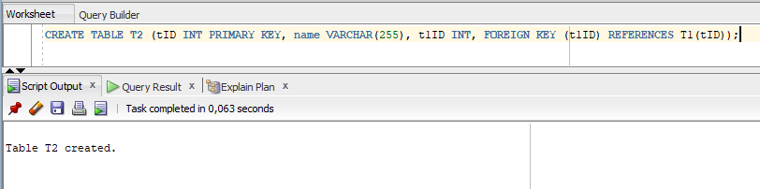
T2 tábla létrehozása
CREATE TABLE T2 (tID INT PRIMARY KEY, name VARCHAR(255), t1ID INT, FOREIGN KEY (t1ID) REFERENCES T1(tID));
Hozzuk létre a T2 táblát

Slide 6
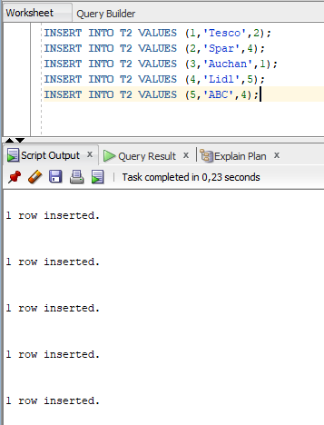
T2 tábla feltöltése adatokkal
INSERT INTO T2 VALUES (1,'Tesco',2);
INSERT INTO T2 VALUES (2,'Spar',4);
INSERT INTO T2 VALUES (3,'Auchan',1);
INSERT INTO T2 VALUES (4,'Lidl',5);
INSERT INTO T2 VALUES (5,'ABC',4);
Töltsük fel a T2 táblát adatokkal

Slide 7
Explain Plan
Az EXPLAIN PLAN utasítás az Oracle optimalizáló által a SELECT, UPDATE, INSERT és DELETE utasításokhoz kiválasztott végrehajtási terveket(QEP) jeleníti meg.
Az Query Execution Plan az SQL utasítás fizikai szinten leírt struktúrája.
Az Oracle alapértelmezés szerint költség alapú optimalizációt használ
Az Explain Plan kimenetének tartalma:
Az utasítás által tartalmazott táblák sorrendje
Minden tábla eléréséhez használt hozzáférési módszer
Join módja az érintett táblákhoz
Műveletek: szűrés, rendezés, aggregáció

Slide 8
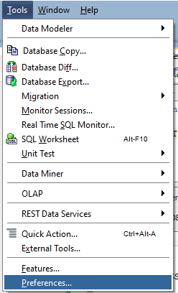

Byte-ok beállítása az Explain Plan-hez 1/3
A ‚Tools’ menüpontból válasszuk ki a ‚Preferences’-t

Slide 9

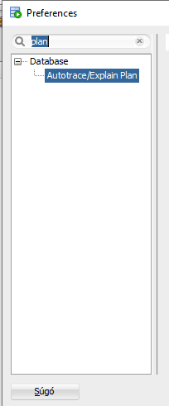
Byte-ok beállítása az Explain Plan-hez 2/3
Itt keressünk rá a ‚plan’ szóra a keresőben
Majd válasszuk ki az ‚Autotrace/Explain Plan’ opciót

Slide 10
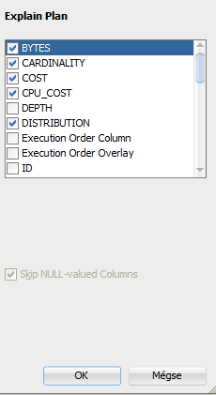
Byte-ok beállítása az Explain Plan-hez 3/3
Majd itt válasszuk ki a ‚BYTES’ checkboxot
Kattintsunk az ‚OK’-ra

Slide 11

Explain Plan futtatása grafikus felületen
Ezzel a gombbal tudjuk elindítani az Explain plan-t az SQLDeveloper-ben

Slide 12
Explain Plan futtatása parancsok segítségével
Hívjuk meg az alábbi parancsot, melynek hatására az EXPLAIN PLAN kimenete letárolásra kerül a PLAN_TABLE táblába.
Használjuk a DBMS_XPLAN.DISPLAY eljárást az EXPLAIN PLAN legfrissebb kimenetének kiiratására a PLAN_TABLE táblából.

Slide 13
Explain Plan
Írjuk be az alábbi lekérdezést
Futtassuk le az Explain Plan-t

Slide 14
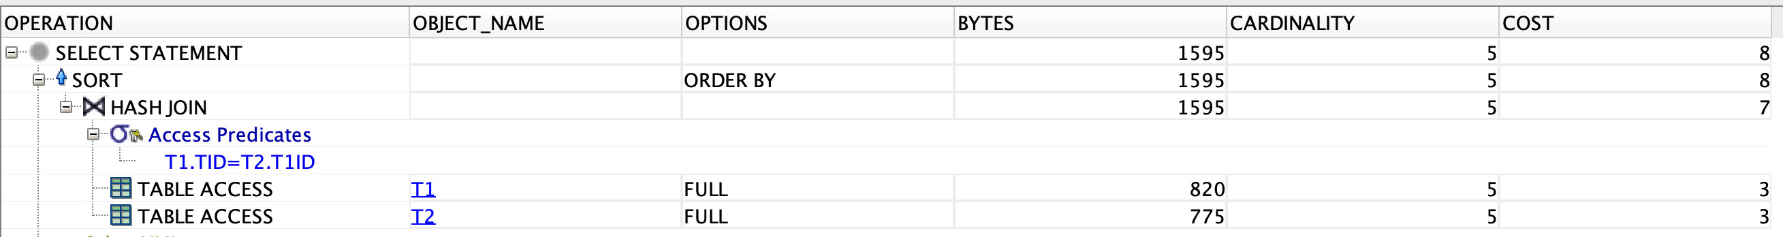
Explain Plan
Cost: az adott művelet által elvégzendő munka becsült mennyisége (I/O, CPU, RAM)
Cardinality: az adott művelet által visszadott sorok száma
Bytes: a feldolgozott adat mennyisége
4. Rendezés művelet
Optimalizációt jellemző paraméterek
3. Join módja
1. Táblák sorrendje
2. Hozzáférés módja

Slide 15

Példa – elsődleges kulcs feltétel
Lehetőség szerint használjunk elsődleges kulcs alapú feltételt, hiszen az Oracle alapértelmezés szerint készít indexet elsődleges kulcs megkötésű mezőkre.

Slide 16
Példa – index létrehozása
Kérdezzük le az Execution Plan-t
Láthatjuk, hogy az index létrehozásával a használt elérési módszer FULL SCAN helyet RANGE SCAN, így csökken a művelet költsége
Hozzunk létre egy indexet t1 tábla name mezőjén

Slide 17

Feladat 1
Feladat: Kérdezzük le az összes olyan rekordot a T1 táblából, amelyhez nem tartozik bejegyzés T2 táblába. Használjunk indexet a T2 tábla idegen kulcsához.
Hozzunk létre egy indexet a T2 tábla idegen kulcs mezőjén

Slide 18
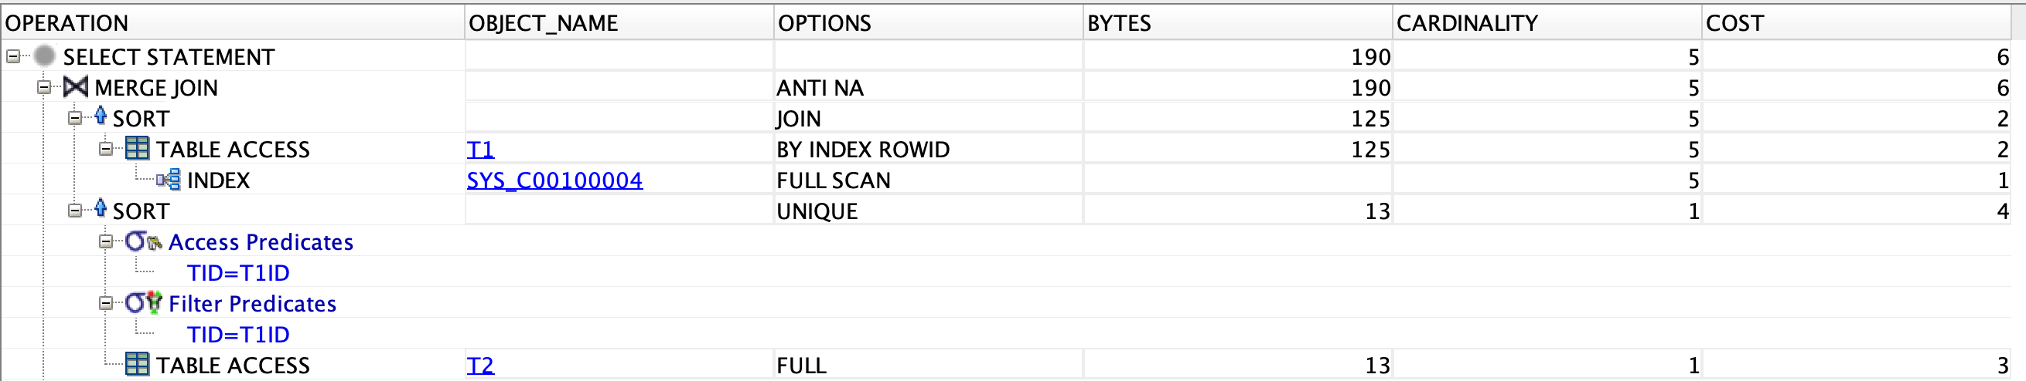
Feladat 1 – nem optimális megoldás
Írjuk be az alábbi lekérdezést
Kérdezzük le az Execution Plan-t

Slide 19
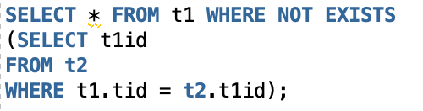
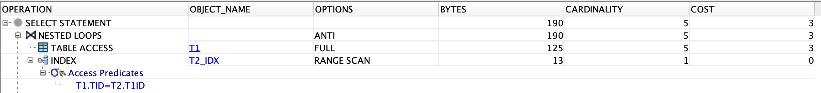
Feladat 1– optimális megoldás
Írjuk be az alábbi lekérdezést
Kérdezzük le az Execution Plan-t

Slide 20
Feladat 1 - magyarázat
Láthatjuk, hogy annak ellenére, hogy a két lekérdezés eredménye ugyan az, az Oracle különböző sebességgel dolgozhatja fel őket.
Az első lekérdezésnél az Oracle a T2 táblán egy FULL SCAN-t hajt végre, annak ellenére, hogy van egy index a t1id mezőn, ami egy költséges művelet. Azért nem használja az indexet, mert az al-lekérdezés nem tartalmaz WHERE feltételt, ahol hivatkozna az indexre.
A második lekérdezésnél, mivel az al-lekérdezés hivatkozik a T2 tábla t1ed mezőjére, ez elérhetőve teszi az index használatát

Slide 21
Eredményhalmaz minimalizálása
Törekedjünk arra, hogy a lekérdezésünk minimális, csak a szükséges oszlopokat és sorokat adja vissza.
Nagy adatbázisok esetén nem ajánlott minden adatot lekérni, mert ez több erőforrást igényel nagy mennyiségű adat lekérdezéséhez.
Ezt elérhetjük:
Csak a szükséges oszlopokat kérjük le, kerüljük a SELECT * használatát
Csak a szükség sorok lekérdezése ROWNUM vagy FEATCH FIRST X ROWS ONLY használatával

Slide 22
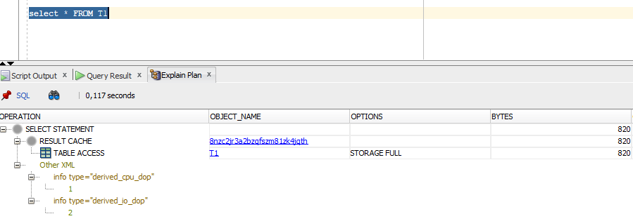
Kerüljük a SELECT * használatát
Írjuk be az alábbi lekérdezést
Kérdezzük le az Execution Plan-t

Slide 23
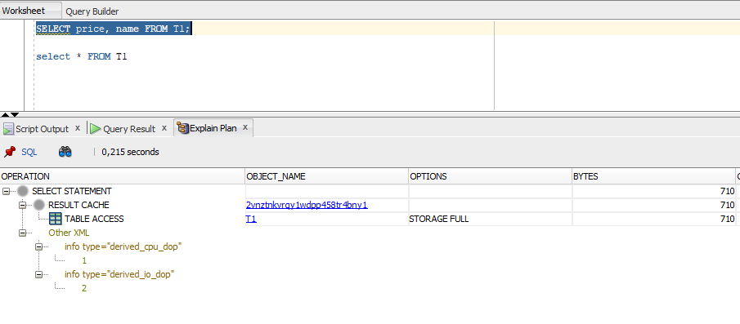
Kerüljük a SELECT * használatát
Látható, hogy ebben az esetben 820 byte helyett 710 byte a feldolgozott adatmennyiség.
Írjuk be az alábbi lekérdezést
Kérdezzük le az Execution Plan-t

Slide 24
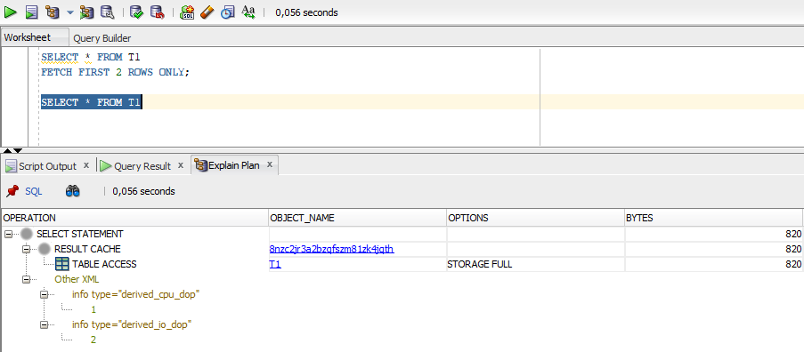
FETCH FIRST ROWS használata
Írjuk be az alábbi lekérdezést
Kérdezzük le az Execution Plan-t

Slide 25
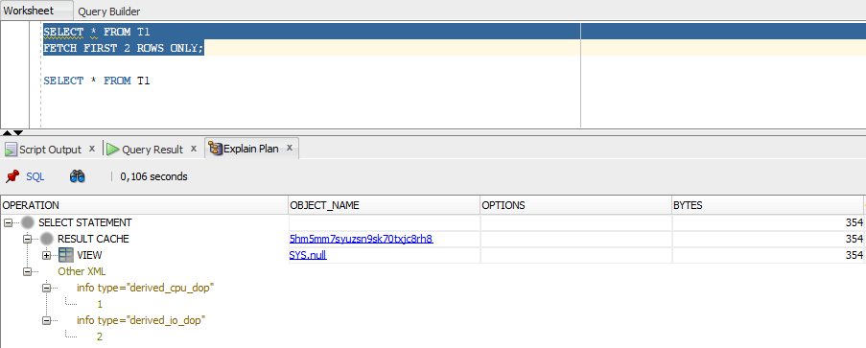
FETCH FIRST ROWS használata
Látható, hogy ha csak az első két sort kérjük le, akkor 820 byte helyett 710 byte a feldolgozott adatmennyiség.
Írjuk be az alábbi lekérdezést
Kérdezzük le az Execution Plan-t

Slide 26
Optimalizálás kézi szabályozása
Optimizer Hint-ek segítségével lehetséges az optimalizáló kézi szabályozása
Az Optimizer Hint-ek (tippek) SQL-utasításokkal együtt használhatók a végrehajtási tervek megváltoztatására.
Használata:
SELECT /*+ hint */ mezőlista FROM tábla;
Típusai:
optimalizálási módszer hint-ek: ALL_ROWS, FIRST_ROWS, RULE, CHOOSE
access path hint-ek: FULL, HASH, INDEX…
join sorrend hint-ek: ORDERED, LEADING…
join módszer hint-ek: USE_HASH, USE_MERGE…
párhuzamos végrehajtás hint-ek: PARELLEL, NO_PARELLEL

Slide 27
Optimizer Mode Hint-ek
ALL_ROWS: költség alapú, melyben a teljes eredmény előállításának az idejére optimalizálunk. Ez az alapértelmezett mód.
FIRST_ROWS: költség alapú, melyben az első eredményrekord megjelenésének idejére optimalizálunk. Több I/O-t igényel mint az all_rows tervben szereplő teljes vizsgálat, de az indexelérés biztosítja a lehető leggyorsabb válaszidőt.
CHOOSE: már nem támogatott, költség alapú optimalizálás használata
RULE: már nem támogatott, szabály alapó optimalizálás használata

Slide 28
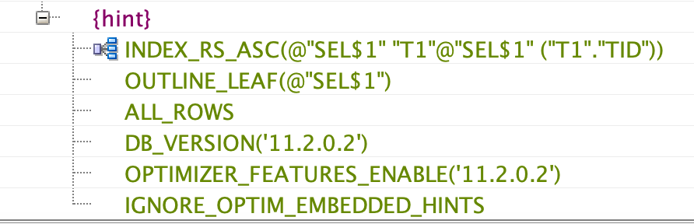
Alapértelmezett optimalizációs mód
Írjuk be az alábbi lekérdezést
Kérdezzük le az Execution Plan-t
Láthatjuk, hogy alapértelmezés szerint ALL_ROWS optimalizációs módot fog használni

Slide 29
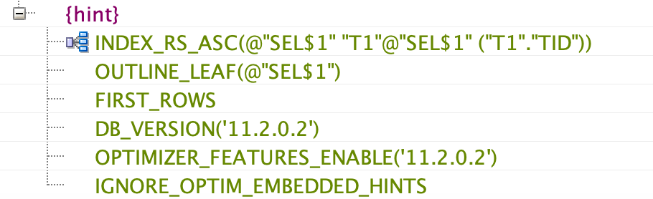
FIRST_ROWS Hint
Használjuk a FIRST_ROWS optimalizációs hint-et
a lekérdezéshez.
Kérdezzük le az Execution Plan-t.
Láthatjuk, hogy FIRST_ROWS optimalizációs módot fog használni.

Slide 30
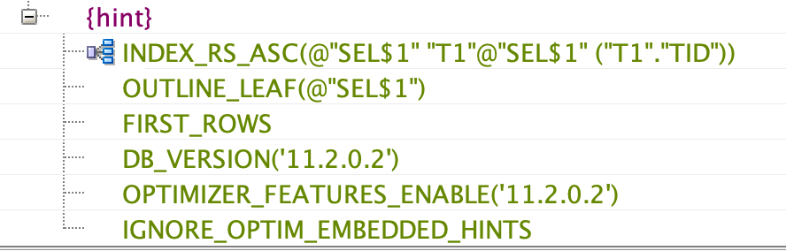
Optimalizációs mód beállítása SESSION-ben
SESSION szinten is be lehet állítanió az optimalizációs módot
Állítsuk be FIRST_ROWS módra az
optimalizációs módot.
Hívjuk meg az előbbi lekérdezést,
hint nékül.
Kérdezzük le az Execution Plan-t
és láthatjuk, hogy FIRST_ROWS
módot használ a lekérdezéshez.

Slide 31
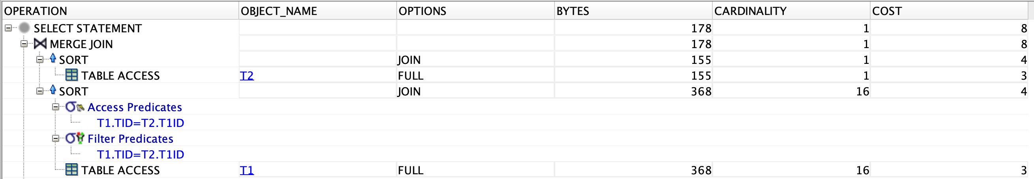
Optimizer Hint példák – join módszer
Használjuk a NO_USE_NL hintet
Láthatjuk, hogy NO_USE_NL hint használata esetén megtitljuk a NESTED LOOP join módszer használatát, az Oracle MERGE JOIN-t fog használni

Slide 32
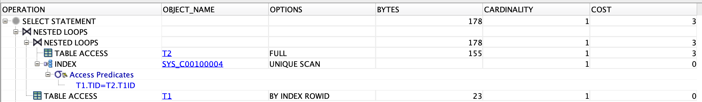
Optimizer Hint példák – join módszer
Ne használjunk hintet, vagy használjuk a USE_NL hintet
Az Oracle alapértelmezett esetben ennél a join-nál NESTED LOOP join módszert fog használni

Slide 33
Optimizer statisztikák
Az Oracle alapértelmezés szerint költség alapú optimalizálást alkalmaz.
A műveletek minden változatához létezik egy költségfüggvény, ezeket kiértékeli, és a legkisebb költségűt választja. Ehhez szükség van statisztikákra.
Az Oracle sokféle statisztikai adatgyűjtést tesz lehetővé a teljesítmény javítása érdekében és automatikusan gyűjt optimalizáló statisztikákat különböző időpontokban.
Mivel a táblák és a hozzá tartozó indexek tartalma gyakran változhat, ez arra késztetheti az optimalizálót, hogy szuboptimális végrehajtási tervet válasszon.
Ezért a teljesítményproblémák elkerülése érdekében fontos a statisztikákat naprakészen tartani.

Slide 34
DBMS_STATS használata
DBMS_STATS csomag segítségével tudunk statisztikákat gyűjteni az optimalizáló számára
Hívjuk meg a GATHER_SCHEMA_STATS eljárást
Sikeres végrehajtás esetén az alábbi üzenetet fogjuk látni

Slide 35
Aritmetikai műveletek
Hajtsuk végre az alábbi lekérdezést
Kérdezzük le az Explain Plan-t

Slide 36

Aritmetikai műveletek
Látható, hogy az aritmetikai műveletek nem befolyásolják a költséget
Hajtsuk végre az alábbi lekérdezést
Kérdezzük le az Explain Plan-t

Slide 37
IN vs OR operátor
Az IN és az OR operátor futtatása között sincs különbség optimalizálás szempontjából.
PL.:
[TYPE IN ('A', 'B', ‚C’)] = [TYPE = 'A' OR TYPE = 'B' OR TYPE = 'C’]

Slide 38
OR -> UNION
OR átalakítása UNION ALL –ra:
Ha a feltétel több egymással OR operátorral összekapcsolt feltételt tartalmaz, akkor a lekérdezés átírható több lekérdezés uniójára. Akkor hatékony az átalakítás, ha az új lekérdezésekben különböző indexek segítségével érhetjük el az adatokat.
PL.:
SELECT * FROM T1 WHERE name='Kifli' OR price < 50
SELECT * FROM T1 WHERE UNION ALL SELECT * FROM T1 WHERE price < 50

Slide 39
Ezeket próbáljuk kerülni
Amennyiben lehetséges kerüljük a következő összetett kifejezéseket:
– col1 = NVL(:b1,col1)
– NVL(col1, -99)
to_date(), to_number()
Ezek a kifejezések megakadályozzák, hogy az optimalizáló helyesen becsülje
meg szelektivitást vagy számosságot.

Slide 40
EXISTS vs IN
Az EXISTS -et használó lekérdezés csak teljes tábla eléréssel tudja elérni a T1 táblát
SELECT COUNT(*) FROM T1 t1 WHERE (EXISTS (SELECT tID FROM T2 t2 WHERE (t1.tID = t2.tID AND price>30)))
A T1 táblát index segítségével érjük el, és bár ilyen kevés adatnál nem mérhető, de gyorsabb megoldás az IN mint az EXIST
SELECT COUNT(*) FROM T1 t1 WHERE tID IN (SELECT tID FROM T2 t2 WHERE price>30)

Slide 41
További hatékonyság javító lépések
JOIN-nál ügyeljünk a táblák megadási sorrendjére, a nagyobb méretű tábla neve szerepeljen előbb
Tábla alias nevek használata javasolt
DISTINCT, COUNT, GROUP BY mindig rendezést jelent, ami költséges művelet

Slide 42
Felhasznált anyagok
Dr. Kovács László: Oracle művelet optimalizálas, előadás foliák
https://docs.oracle.com/en/database/oracle/oracle-database/index.html
http://www.dba-oracle.com/

Slide 43
1. Kérdés
Az Oracle alapértelmezés szerint szabály alapú optimalizálást használ.
A
B
Igaz
Hamis

Slide 44
2. Kérdés
Az Oracle alapértelmezés szerint készít indexet idegen kulcs megkötésű mezőkre.
A
B
Igaz
Hamis

Slide 45
3. Kérdés
Melyik lekérdezés költséghatékonyabb?
A
B
C
D
E
SELECT * FROM t1 WHERE price = 25;
SELECT * FROM t1 WHERE price = 20 + 5;
SELECT * FROM t1 WHERE price = 5 * 5;
SELECT * FROM t1 WHERE price = 30 - 5;
Mindegyik ugyan olyan hatékony

Slide 46
4. Kérdés
Az EXPLAIN PLAN segítségével mit tudunk lekérdezni?
A
B
Query Operation Graph
Query Execution Plan

Slide 47
5. Kérdés
Melyik optimalizációs mód jár több I/O erőforrás használatával?
A
B
ALL_ROWS
FIRST_ROWS

Slide 48
6. Kérdés
Az EXPLAIN PLAN utasítás csak SELECT utasításra hívható
A
B
Igaz
Hamis

Slide 49
7. Kérdés
Melyik lekérdezés a gyorsabb, ha létezik index a t1id mezőn?
A
B
SELECT * FROM t1 WHERE tid NOT IN
(SELECT t1id FROM t2);
SELECT * FROM t1 WHERE NOT EXISTS
(SELECT t1id FROM t2 WHERE t1.tid = t2.t1id);

Slide 50
8. Kérdés
Az alábbi opciók közül melyeket lehet lekérdezni EXPLAIN PLAN segítségével
A
B
C
D
E
CPU_TIME
CARDINALITY
COST
COUNT
MEMORY_COST



Slide 51
9. Kérdés
Az IN és az OR operátor futtatása között sincs különbség optimalizálás szempontjából.
A
B
Igaz
Hamis

Slide 52
10. Kérdés
Melyik a helyes szintaktika Optimizer Hint megadására?
A
B
C
D
E
/* hint */
/** hint **/
</-- hint -->
/*+ hint */
// hint


Slide 53
11. Kérdés
Ha két lekérdezés eredménye ugyan az, akkor az Oracle ugyan olyan sebességgel dolgozza fel őket.
A
B
Igaz
Hamis

Slide 54
12. Kérdés
Az alábbi parancsok közül melyek járnak rendezéssel minden esetben?
A
B
C
D
E
AND
COUNT
JOIN
DISTINCT
GROUP BY




